Slide 1

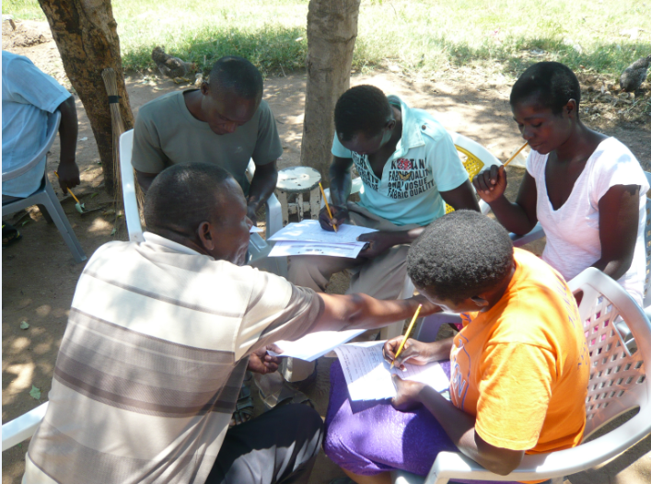

Estudio de línea base participativo
Métodos de implementación
Escriba aquí el nombre de su organización.

Slide 2
¿DÓNDE ESTAMOS?: Estudio de línea base participativo en los 4 pasos del SHEP
4 pasos | Actividades
1. Compartir las metas con los agricultores. | Taller de sensibilización
2. Aumenta la conciencia de los agricultores. | Estudio de línea base participativo Foro entre actores (opcional) Estudio del mercado
3. Los agricultores toman decisiones. | Selección de cultivos objetivo Elaboración del calendario de cultivos
4. Los agricultores adquieren habilidades. | Capacitaciones en campo
Seguimiento y monitoreo (incluyendo el estudio de línea final participativo)
El estudio de línea base sirve para concientizar a los agricultores.

Slide 3
PARTE 1: CONCEPTO

Slide 4


¿POR QUÉ?: Objetivos del estudio de línea base participativo
El estudio de línea base tiene propósitos duales.
  Para los agricultores
    Entender su situación actual es identificar los aspectos que mejorar
    Entender la importancia de llevar registros.
  Para los implementadores
    Recopilar datos sobre la situación de los agricultores objetivo para evaluar las mejoras después de las actividades del SHEP (comparación del «antes» y el «después»)

Slide 5
¿QUÉ?: Resumen del estudio de línea base participativo
Pidan a los agricultores que llenen dos tipos de encuestas
  (1) Estudio de línea base Parte 1: producción, ingresos y costos
  (2) Estudio de línea base Parte 2: técnicas agrícolas
Los agricultores mismos llenan los formularios (ofrecer ayudar cuando sea necesario)
Los implementadores recolectan y analizan los datos
Otro día se da la retroalimentación a los agricultores

Slide 6
FORMATO: Cuestionario para el estudio de línea base
Estudio de línea base Parte 1: producción, ingresos y costos
1. Nombre y variedad del cultivo | 2. Superficie cultivada en metros × metros (m²) o en ha 100 m² = 0,01 ha 1.000 m² = 0,1 ha 10.000 m² = 1 ha |  | 3. Producción vendida en el mercado en varias unidades (ej. Bolsas, cajas, paquetes, fanegas, etc.) | 4. Producción vendida en el mercado por kg (convertida a kg) | 5. Producción vendida en el mercado en kg por ha | 6. Precio medio por varias unidades (precio unitario en moneda local) | 7. Precio promedio por kg (convertido a kg) en moneda local | 8. Total de ingresos en moneda local | 9. Costo total de producción en moneda local (incluye insumos, transporte, trabajo, etc.) | 10. Ingresos netos (ganancia) en moneda local
1 | 2 a. | 2 b. | 3 | 4 | 4./2 b. | 6. | 6./ unidad de conversión en caja | (3. × 6.) o (4. × 7.) | 9 | 8.-9.
1ª cosecha: | M × M (M²) | ha | (unidad: ) | kg | kg | (unidad: )
2ª cosecha: | M × M (m²) | ha | (unidad: ) | kg | kg | (unidad: )
3ª cosecha: | M × M (m²) | ha | (unidad: ) | kg | kg | (unidad: )
4ª cosecha: | M × M (m²) | ha | (unidad: ) | kg | kg | (unidad: )
Indique las unidades de conversión en el espacio siguiente. (Ej.) 1 bolsa de papa irlandesa = 110 kg, 1 repollo entero = 2 kg

Slide 7
FORMATO: Cuestionario para el estudio de línea base
Estudio de línea base Parte 2: técnicas agrícolas
Etapas de previas y posteriores al cultivo |  | Ítems | Técnicas hortícolas propuestas para su adopción | Sí | No
1 | Preparación previa al cultivo | P 1 | ¿Realiza cada temporada un estudio de mercado para determinar qué cultivo(s) producir?
 |  | P 2 | ¿Prepara y usa el calendario de cultivo(s) a partir de los resultados del estudio de mercado?
 |  | P 3 | ¿Realiza un estudio de suelos al menos una vez cada dos años para verduras o flores anuales; o antes de plantar frutales o flores perennes?
 |  | P 4 | ¿Aplica las prácticas de compostaje recomendadas con distintos materiales orgánicos para proveer mayores nutrientes: nitrógeno (N), fósforo (P) y potasio (K) al preparar compost/abono?
 |  | P 5 | ¿Utiliza los materiales de siembra de calidad recomendados con una o más de las siguientes características: resistencia y tolerancia a las enfermedades, alto rendimiento, madurez temprana, mejor sabor, tamaño y mayor tiempo de conservación?
2 | Preparación del suelo | P 6 | ¿Realiza una o más de las siguientes prácticas recomendadas de preparación del suelo en el manejo de plagas y enfermedades: solarización, arado oportuno y de la profundidad adecuada, así como la minimización del movimiento del suelo para verificar la posible transmisión de plagas y enfermedades por el suelo?
 |  | P 7 | ¿Incorpora residuos de cultivos durante el arado al menos dos meses antes de la siembra para promover el reciclaje de nutrientes?

Slide 8
FORMATO: Cuestionario para el estudio de línea base
Ambos formularios son solo ejemplos. Las preguntas se pueden modificar (borrar, añadir, cambiar, etc.) según la situación local.
Al modificarlos, en especial al añadir preguntas, tengamos especial consideración por los niveles de capacidad de los agricultores (su memoria, alfabetismo, etc.) y el tiempo que les tomará. No lo hagamos muy exigente.

Slide 9
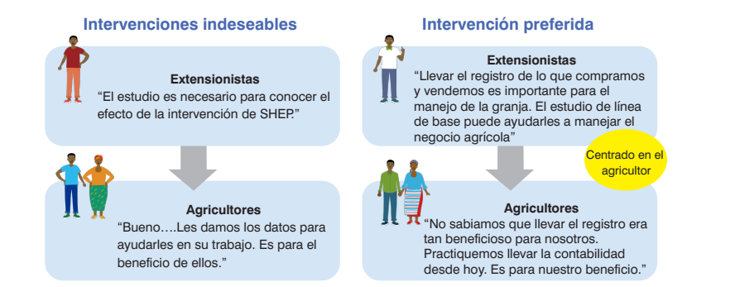
¿CÓMO?: Consejos clave para la implementación
El estudio debe ser más para el beneficio de los agricultores que para los implementadores
Intervención a evitar
Intervención preferida
Extensionista
«Para la gestión de la granja es importante llevar un registro de lo que compran o venden. El estudio de línea base puede ayudarles a gestionar su negocio agrícola.
Extensionistas
«El estudio es necesario para que conozcamos el efecto de la intervención con el SHEP»
Centrado en el agricultor
Agricultores
«Bueno...les damos los datos para ayudarles a hacer un buen trabajo. Es en beneficio de ellos».
Agricultores
“No sabíamos que llevar registros era tan útil para nosotros. Hagámoslo desde hoy, es para nuestro beneficio».

Slide 10
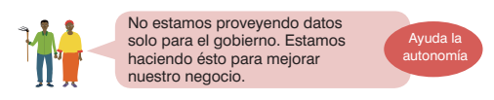
¿CÓMO?: Consejos clave para la implementación
Los agricultores objetivo deben ser los protagonistas del estudio, no los extensionistas.
Los extensionistas ayudan a los agricultores a calcular cifras básicas como el rendimiento de los cultivos, los costos, las ganancias, etc. que son importantes para la administración agrícola.
Aumentar la motivación
No estamos solo proporcionando datos al gobierno. Lo hacemos para mejorar nuestro negocio.
Ayuda a
la autonomía
Aumentar la motivación
Ahora podemos calcular varias cifras. Nunca antes lo hicimos.
Ayuda a
la competencia

Slide 11
PARTE 2: PRÁCTICA

Slide 12
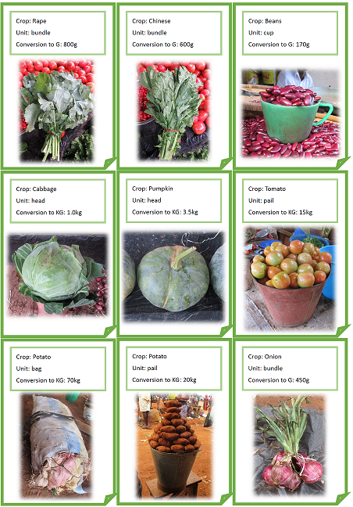
PASO: Procedimientos de implementación
Cultivo: colza
Unidad: manojo
Conversión a g: 800 g
Cultivo: colza china
Unidad: manojo
Conversión a g: 600 g
Cultivo: frijoles
Unidad: taza
Conversión a g: 170 g
Prepare una tabla de conversión (unidades locales a kilos)
Organice una reunión y enseñe a los agricultores a llenar ambos formularios.
Deje que los agricultores los llenen por sí mismos. Deje que se los lleven a casa para completarlos con miembros de su familia si es necesario. [Consejo] Pida a los agricultores que saben leer que ayuden a los que no.
Tabla de conversión de Malaui, con fotos
Cultivo: repollo
Unidad: repollo entero
Conversión a kg: 1,0 kg
Cultivo: calabaza
Unidad: calabaza entera
Conversión a kg: 3,5 kg
Cultivo: tomate
Unidad: balde
Conversión a kg: 15 kg
Cultivo: papa
Unidad: saco
Conversión a kg: 70 kg
Cultivo: papa
Unidad: balde
Conversión a kg: 20 kg
Cultivo: cebolla
Unidad: manojo
Conversión a g: 450 g

Slide 13
PASO: Procedimientos de implementación
Tras completar los formularios, debatir los nuevos hallazgos.
  ¿Cómo el llevar registros puede ayudarnos (a los agricultores) a gestionar nuestro negocio agrícola?
  ¿Estamos logrando las ganancias suficientes que deseábamos?
  ¿Tenemos las capacidades suficientes para cultivar? ¿Cuáles son nuestras debilidades?
Mande los formularios contestados a la oficina designada. (Cambiar esto por la sección adecuada en que se analizarán. Ej. La unidad del proyecto, la oficina central del ministerio, etc.) [Nota] Antes de mandarlas, asegúrese de corregir las fallas y errores obvios.
De a los agricultores retroalimentación cuando los datos analizados sean devueltos a los extensionistas.

Slide 14
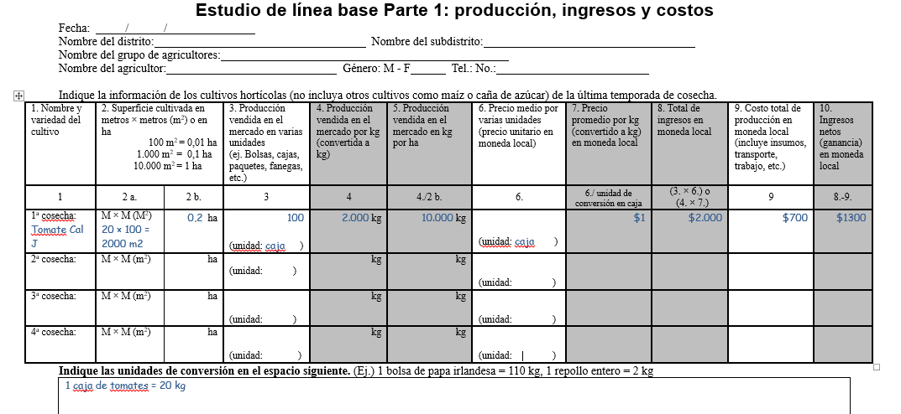
Llenado de la hoja de producción, ingresos y costos
[Ejemplo]
Información básica del agricultor
Producción, ingresos y costos
Conversión de unidades

Slide 15
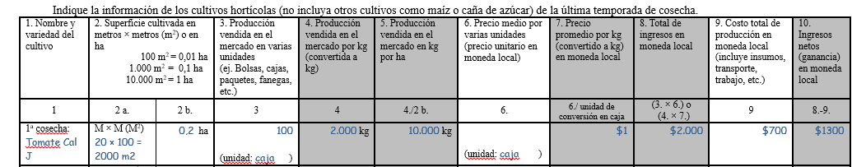
Llenado de la hoja de producción, ingresos y costos
1. Nombre y variedad del cultivo
→Indicar nombre y variedad del cultivo hortícola de la última temporada de cosecha.
2 (2a. y 2b.) Área bajo cultivo en metros × metros (m²) o en ha
→Para calcular el área estimada de cultivo se puede usar el conteo de pasos

Slide 16
Llenado de la hoja de producción, ingresos y costos
3 Producción vendida en el mercado en varias unidades (ej. bolsas, cajas, paquetes, fanegas, etc.)
→Cantidad total vendida en los mercados.
4 [Cálculo automático: no es necesario escribir en esta columna siempre y cuando se indique la conversión] Producción en kg vendida en el mercado
→Los agricultores pueden escribir en kg en esta columna en lugar de hacerlo en la columna 3.

Slide 17
Llenado de la hoja de producción, ingresos y costos
5 (4/2b.) [Cálculo automático: no es necesario escribir en esta columna] Producción en kg por ha vendida en el mercado
→Análisis de la productividad. Los agricultores no necesitan escribir nada en esta columna.
6 Precio promedio por varias unidades (moneda local por unidad)
→Precio unitario de mercado

Slide 18
Llenado de la hoja de producción, ingresos y costos
7 (6/unidad de conversión en caja) [Cálculo automático: no es necesario escribir en esta columna] Precio promedio por kg en moneda local
→Los agricultores no necesitan escribir nada en esta columna si no conocen el precio por kg.
8 (3×6) o (4×7) [Cálculo automático: no es necesario escribir en esta columna] Ingreso total en moneda local
→Este es el ingreso total a partir de la cosecha.

Slide 19
Llenado de la hoja de producción, ingresos y costos
9 Costo total de producción en moneda local
→Costo de las semillas, materiales de siembra, fertilizantes y abonos, pesticidas, postes o estacas, mano de obra, costo de marketing y transporte, etc.
10 (8-9) [Cálculo automático: no es necesario escribir en esta columna] Ingreso neto (ganancias) en moneda local
→Esta es la ganancia total a partir de la cosecha.

Slide 20
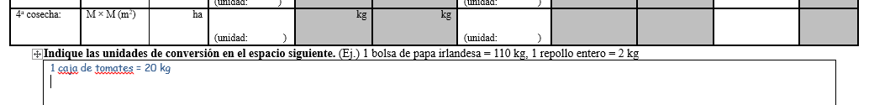
Llenado de la hoja de producción, ingresos y costos
Indique las unidades de conversión en la caja
[Ejemplo]
1 bolsa de papa irlandesa = 110 kg
1 repollo entero = 2 kg
1 caja de tomates = 20 kg
Una tabla de conversión como esta resultará útil.

Slide 21
Llenado de la hoja de producción, ingresos y costos
¡Practiquemos!
Calcule la producción, ingresos y costos del repollo para este agricultor.
En la última temporada de cosecha, cultivamos repollo, de la variedad Gloria. Para la producción de ese tipo de repollo apartamos 40 × 5 metros aquí cerca y 12 × 10 metros por el otro lado. Cosechamos 160 unidades. Nos comimos 10 en familia y vendimos el resto a un intermediario. Nuestros repollos eran bastante grandes y cada uno pesaba cerca de 1,5 kg. El intermediario los compró a 40 centavos por unidad. El costo total de producción fue de alrededor de $20, incluyendo también el costo de la producción de tomates. La cantidad de tomates producida fue casi la misma que de repollos.

Slide 22
Datos útiles: Comparación de la productividad
(Repollo y otros del género brassicas: año 2014)
País | kg/ha
Sudáfrica | 56.808
Japón | 42.651
EE.UU. | 39.824
Namibia | 33.282
Kenia | 30.917
Níger | 27.914
Madagascar | 21.437
R. D. del Congo | 17.057
Zimbabue | 12.800
Ruanda | 12.134
Etiopía | 9.900
Mundo | 29.082
Fuente: datos de la ONU: http://data.un.org/Data.aspx?d=FAO&f=itemCode%3A358)

Slide 23
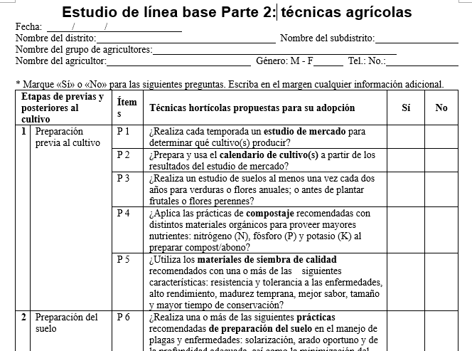
Llenado de la hoja de técnicas agrícolas
Información básica del agricultor
Preguntas para evaluar las técnicas agrícolas de los agricultores

Slide 24
Llenado de la hoja de técnicas agrícolas
Si la respuesta es «Sí», marque simplemente con (✓) la caja correspondiente de la izquierda.
Si la respuesta es «No», marque simplemente con (✓) la caja correspondiente de la derecha.
Esperamos que la cantidad de respuestas positivas (Sí) aumente tras la participación del agricultor en las actividades del SHEP.
Durante la capacitación en campo, tratemos de hacer hincapié en las técnicas que podrían llevar a respuestas negativas (No).

Slide 25
LISTA DE CHEQUEO: Puntos que confirmar tras el estudio de línea base participativo
Los agricultores objetivo entienden su producción actual y su situación de ventas e identifican las brechas que hay que cubrir.
Los agricultores objetivo entienden sus niveles técnicos actuales en términos de producción y marketing e identifican las brechas que hay que cubrir.
Los agricultores objetivo entienden la importancia de llevar registros, tanto en términos de teneduría de libros como de registro de las actividades de la granja y están dispuestos a empezar a llevar registro.
La proporción masculino-femenina de los participantes está equilibrada.
Se recopilan y analizan datos desglosados por género.
Se involucra a los cónyuges de los miembros (opcional).

Slide 26
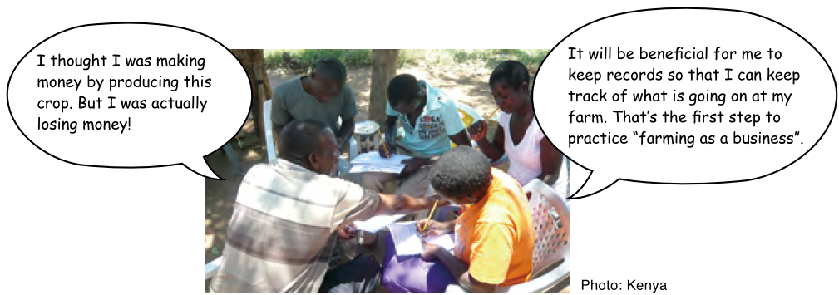
Estudio de línea base participativo en acción
Yo pensaba que estaba ganando dinero con este cultivo, ¡pero en realidad estaba perdiendo!
Me será útil llevar registros para hacer un seguimiento de lo que pasa en mi granja. Ese es el primer paso de la «agricultura como negocio”.
Foto: Kenia

Slide 27

SOLUCIÓN DE PROBLEMAS
¿Qué pasa si los agricultores no tienen registros escritos sobre sus ingresos y gastos? → Incentivarlos a hacerse el hábito de llevar registros de ahora en adelante.
¿Pueden hacerlo los agricultores analfabetos? → Sí. Ayúdeles o pida a otros agricultores o parientes alfabetizados que les ayuden.
¿Qué pasa si los datos no son tan confiables?→ Por lo general es difícil obtener datos con la precisión necesaria para propósitos estadísticos. De todas formas, incentivemos a los agricultores a entregar los datos más precisos posibles (Dichos datos de todas formas serán una poderosa herramienta para informar a quienes toman decisiones y deciden políticas).
¿Qué pasa si los agricultores no requieren revelar o enviar los datos? →No los obliguemos. Trate de encontrar a quienes estén dispuestos a hacerlo.

Slide 28
Camino a seguir: Calendario de implementación, reporte; agregue aquí cualquier otra información necesaria.

